Slide 1
Concetti fondamentali di Fluorescenza

Slide 2
Cosa e’ la fluorescenza
Rilassamento vibrazionale
Diagramma di Jablonski

Slide 3
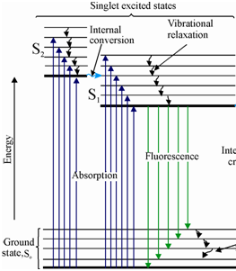
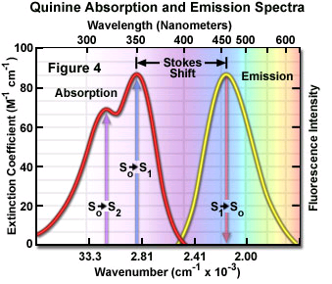
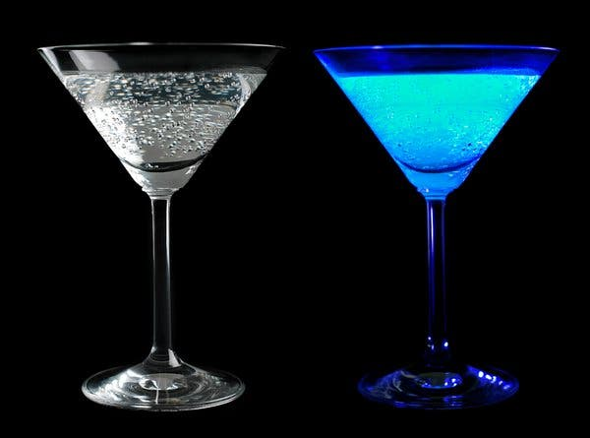
Spettri assorbimento ed emissione
HOMO
(Highest occupied molecular orbital)
LUMO
(Lowest unoccupied molecular orbital)

Slide 4
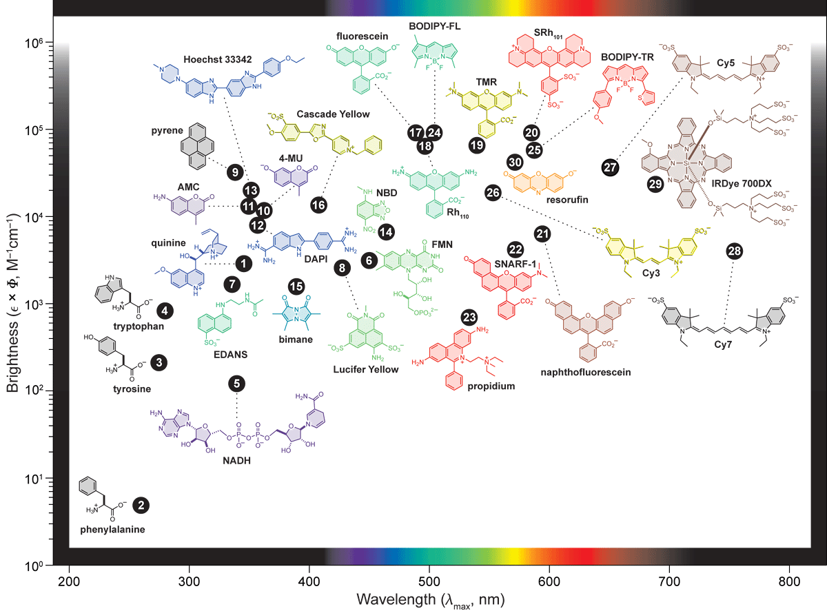
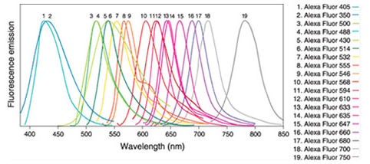
Variabilita’ delle proprieta’ spettrali
Rigidita’ della molecola
Maggiore la delocalizzazione = basso HOMO-LUMO = spettro rosso

Slide 5
Fluorescenza e’ un metodo di contrasto
Metodo di contrasto = usare qualcosa per rendere visible qualcosa invisibile
Fluorocromi con affinita’ spontanea per macromolecule biologiche
Fluorocromi coniugati a macromolecule biologiche
Fluorocromi reported di attivita’ funzionali

Slide 6
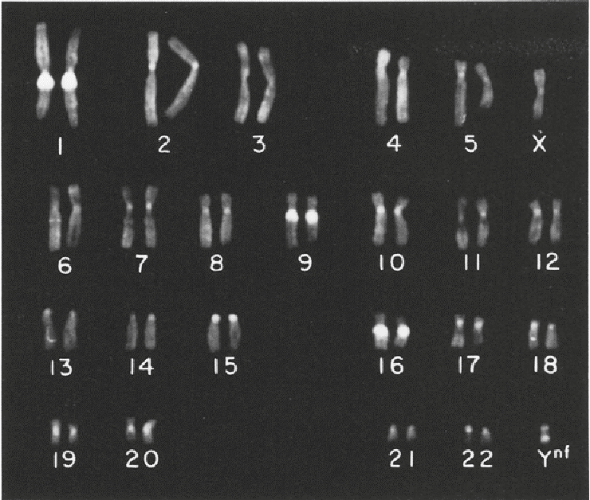
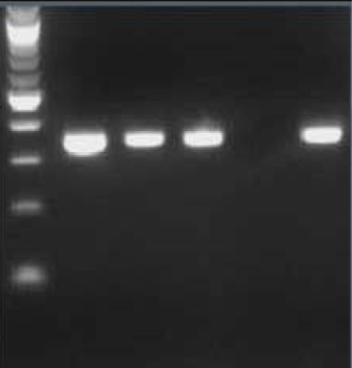
Fluorescenza e’ un metodo di contrasto
Metodo di contrasto = usare qualcosa per rendere visible qualcosa invisibile
Fluorocromi con affinita’ spontanea per macromolecule biologiche
Fluorocromi coniugati a macromolecule biologiche
Fluorocromi reported di attivita’ funzionali
HOECHST
Filipin (Cholesterol)
Pyronin Y (RNA)
Pyronin Y (RNA)
PI
DAPI

Slide 7
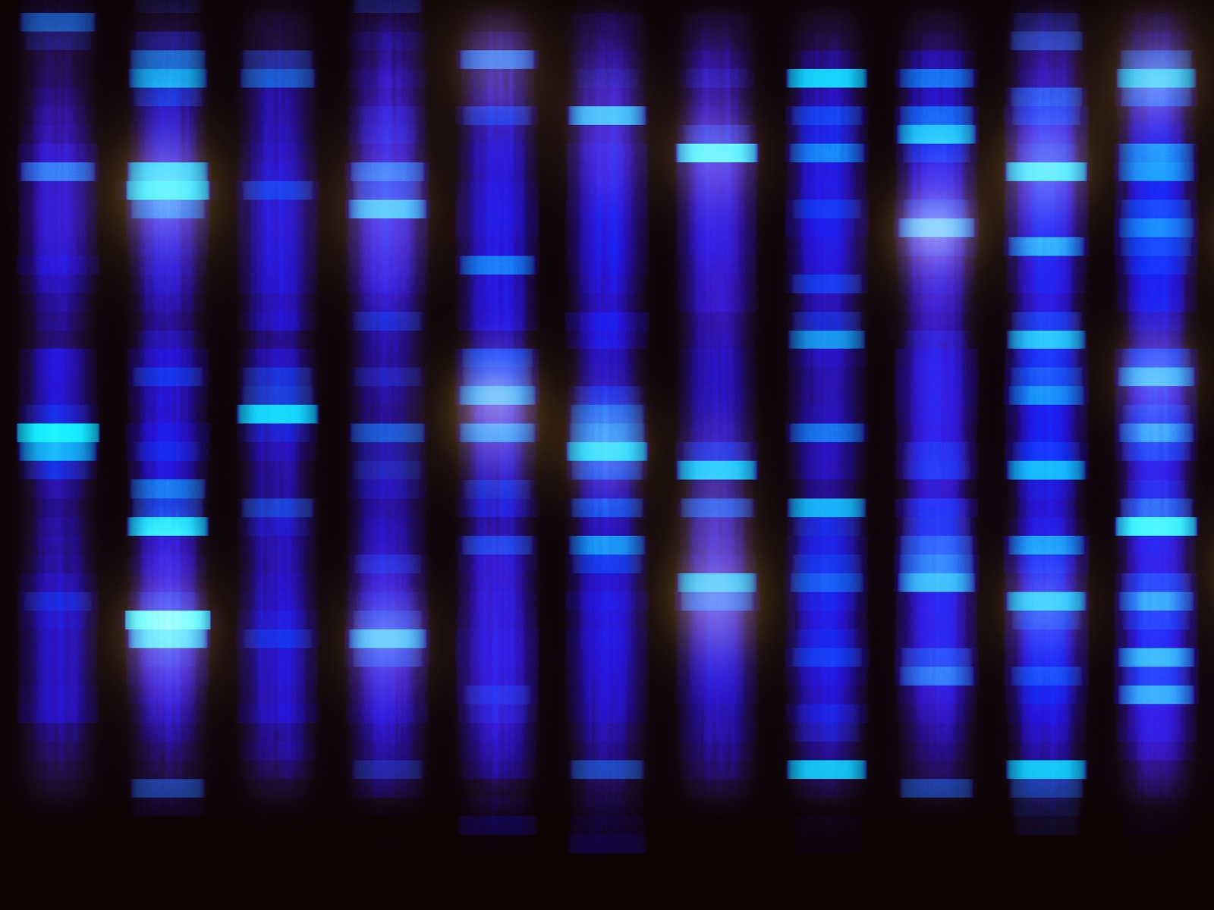
Fluorescenza e’ un metodo di contrasto
Metodo di contrasto = usare qualcosa per rendere visible qualcosa invisibile
Fluorocromi con affinita’ spontanea per macromolecule biologiche
Fluorocromi coniugati a macromolecule biologiche
Fluorocromi reporter di attivita’ funzionali
Lipidi
Proteine
Acidi nucleici e nucleotidi
Honorable mentions:
Carbohydrate
Phalloidin

Slide 8
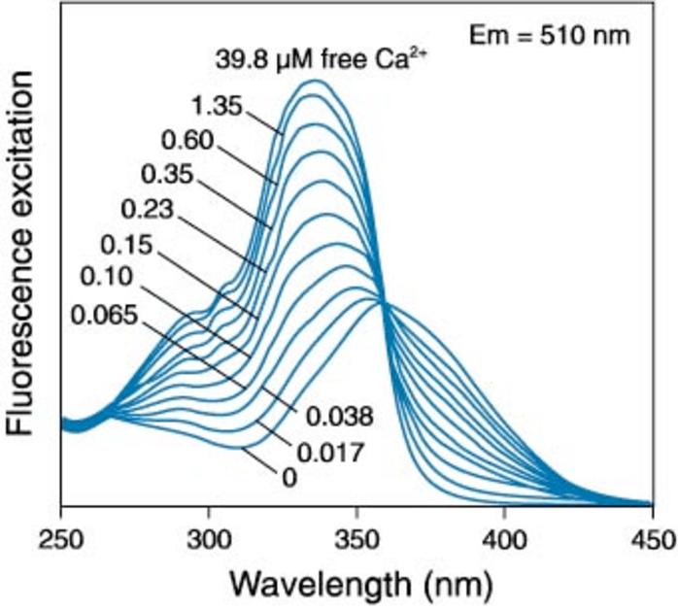
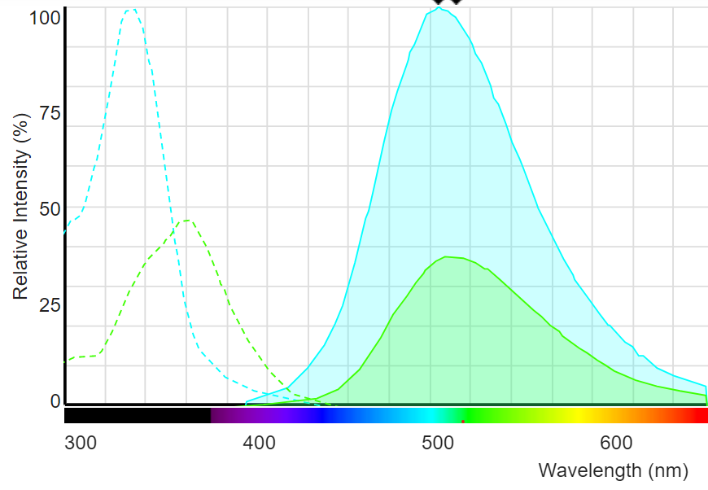
Fluorescenza e’ un metodo di contrasto
Metodo di contrasto = usare qualcosa per rendere visible qualcosa invisibile
Fluorocromi con affinita’ spontanea per macromolecule biologiche
Fluorocromi coniugati a macromolecule biologiche
Fluorocromi reporter di attivita’ funzionali
Nella fluoresceina la delocalizzazione e’ dipendente dal pH
Nel Fura2 la delocalizzazione e’ dipendente dal Ca2+

Slide 9
Fluorescenza e’ un metodo di contrasto
Metodo di contrasto = usare qualcosa per rendere visible qualcosa invisibile
Fluorocromi con affinita’ spontanea per macromolecule biologiche
Fluorocromi coniugati a macromolecule biologiche
Fluorocromi reporter di attivita’ funzionali
Concentrazione intracellulare di Ioni
Potenziali di membrana
Stress Ossidativo
Attivita’ di proteine (fosforilazioni, interazioni, ecc)
Concetrazione di metabolite (ATP, NADH, carboidrati, ecc)

Slide 10
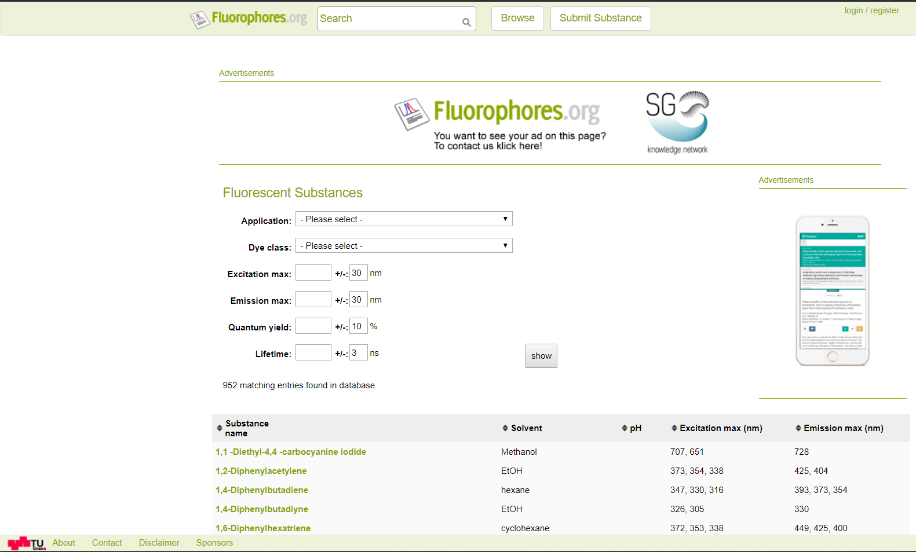
Classi di fluorofori

Slide 11
Classi di fluorofori
Composti organici naturalmente fluorescenti (NADH/NADPH, FAD, Lipofuscine),
Composti organici di sintesi,
Nanocristalli (Q dots)
Proteine (derivati di GFP)

Slide 12
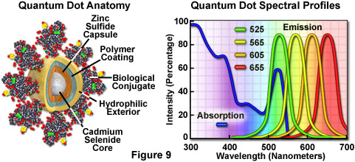
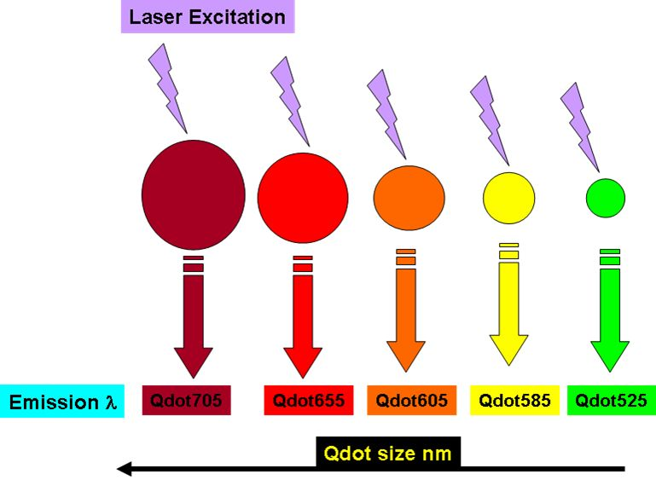
Classi di fluorofori
Composti organici naturalmente fluorescenti (NADH/NADPH, FAD, Lipofuscine),
Composti organici di sintesi,
Nanocristalli (Q dots)
Proteine (derivati di GFP)

Slide 13
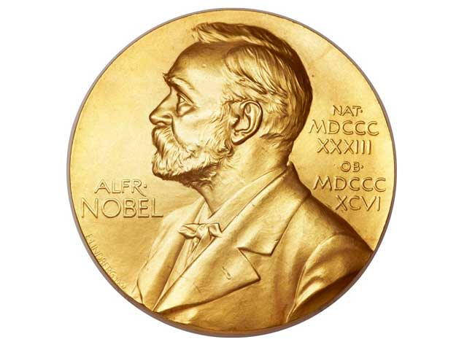
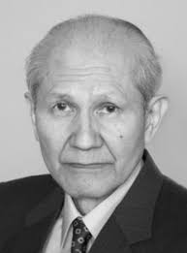
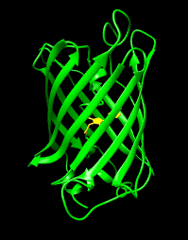
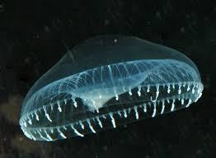
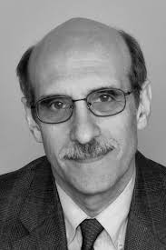
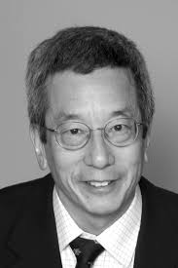
Classi di fluorofori
Composti organici naturalmente fluorescenti (NADH/NADPH, FAD, Lipofuscine),
Composti organici di sintesi,
Nanocristalli (Q dots)
Proteine (GFP e derivati)
Nobel laureates 2008
Osamu Shimomura
238aa ≅ 27KD
Martin Chalfie
Roger Tsien

Slide 14
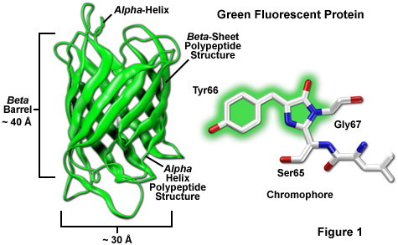
Classi di fluorofori
Composti organici naturalmente fluorescenti (NADH/NADPH, FAD, Lipofuscine),
Composti organici di sintesi,
Nanocristalli (Q dots)
Proteine (GFP e derivati)

Slide 15
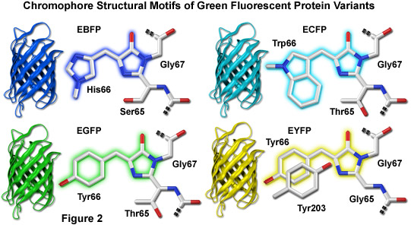
Classi di fluorofori
Composti organici naturalmente fluorescenti (NADH/NADPH, FAD, Lipofuscine),
Composti organici di sintesi,
Nanocristalli (Q dots)
Proteine (GFP e derivati)

Slide 16
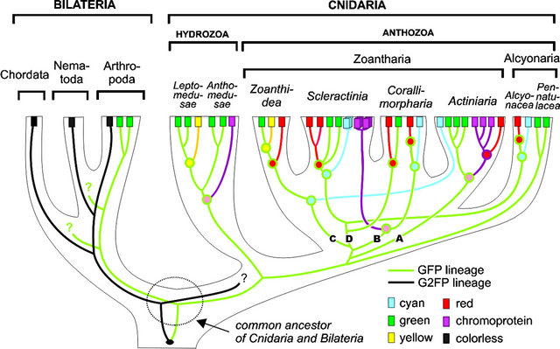
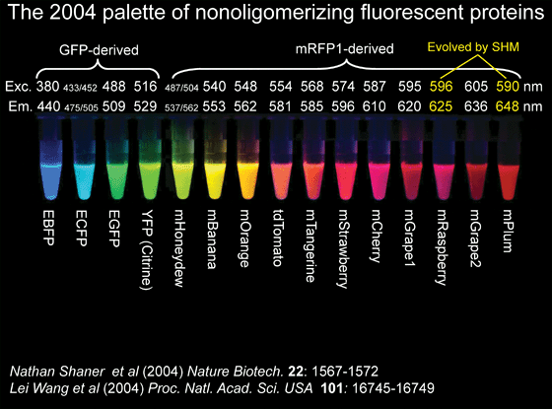
Classi di fluorofori
Composti organici naturalmente fluorescenti (NADH/NADPH, FAD, Lipofuscine),
Composti organici di sintesi,
Nanocristalli (Q dots)
Proteine (GFP e derivati)

Slide 17
Classi di fluorofori
Composti organici naturalmente fluorescenti (NADH/NADPH, FAD, Lipofuscine),
Composti organici di sintesi,
Nanocristalli (Q dots)
Proteine (GFP e derivati)
APPLICAZIONI delle FP:
Cell/organism/organelle visualization,
Localizzazione di proteine,
Interazione proteica,
Degradazione proteica,
Attivita’ di promotore,
Quantificazione di ioni e metabolite
Ecc.

Slide 18
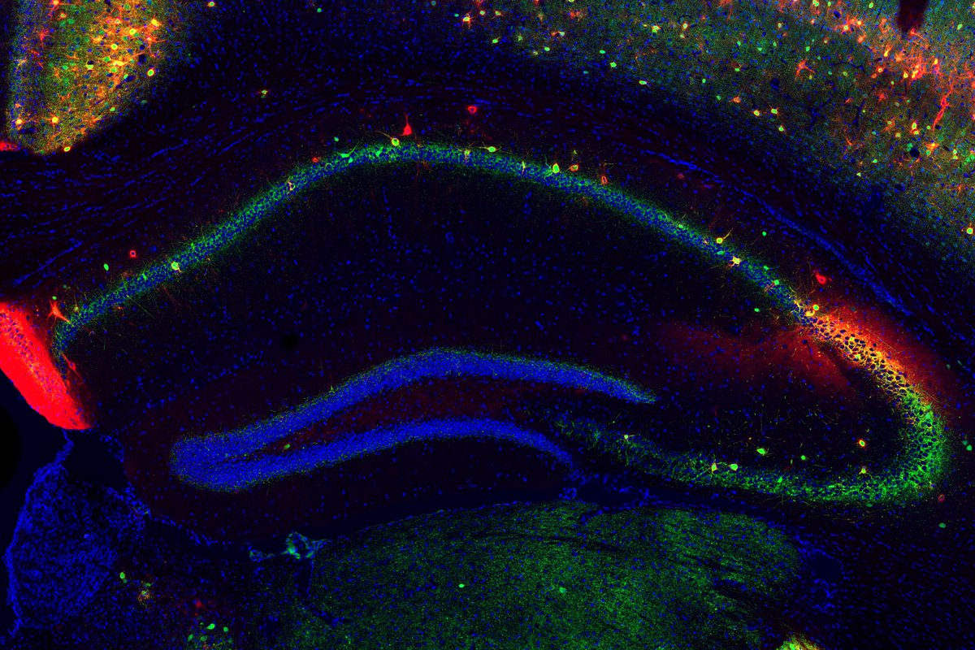
Cosa si misura della fluorescenza
Aspetti qualitativi
Se c’e’ e dove e’ (e.g. localizzazione)
Spettro

Slide 19
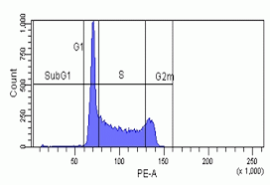
Cosa si misura della fluorescenza
Aspetti quantitativi
Intensita’
Rapporto tra picchi
lifetime

Slide 20
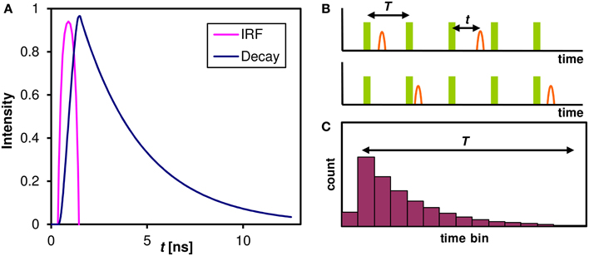
Fluorescence Lifetime
Fluorescence lifetime e’ il tempo richiesto a rientrare dallo stato eccitato a quello basale

Slide 21
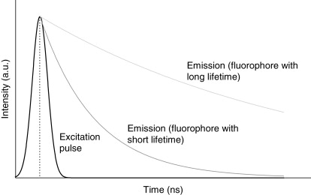
Fluorescence Lifetime
Aspetti qualitativi
Fluorofori diversi con spettro analogo posso essere distinti da lifetime

Slide 22
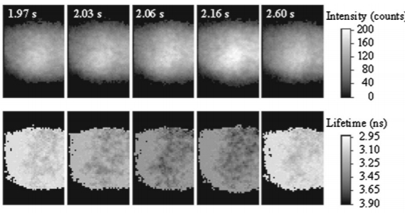
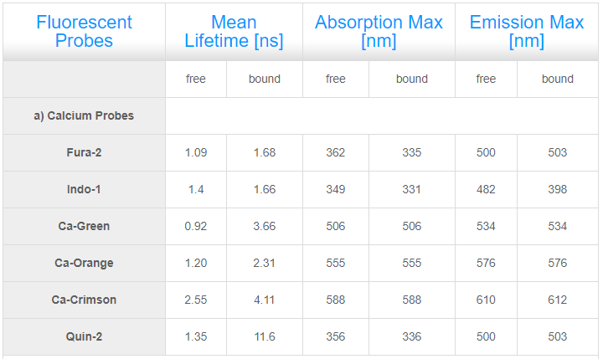
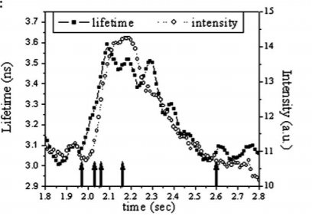
Fluorescence Lifetime
Aspetti quantitativi
Miocita colorato con Ca-Green
puo’ dipendere dall’interazione con altre molecule
NON dipende dalla concentrazione del fluoroforo

Slide 23
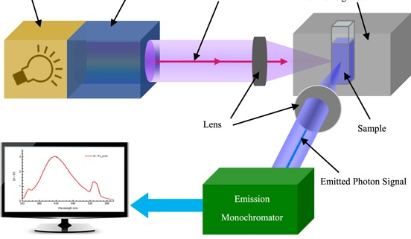
Come si rivela un fluoroforo
Spettrofluorimetro
Fluorimetro lettore di piastre
Citofluorimetro
Microscopio a fluorescenza
Sorgente luminosa
Selezione eccitazione
ottica
Rivelatore
Selezione emissione
Luce emessa

Slide 24
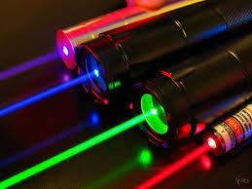
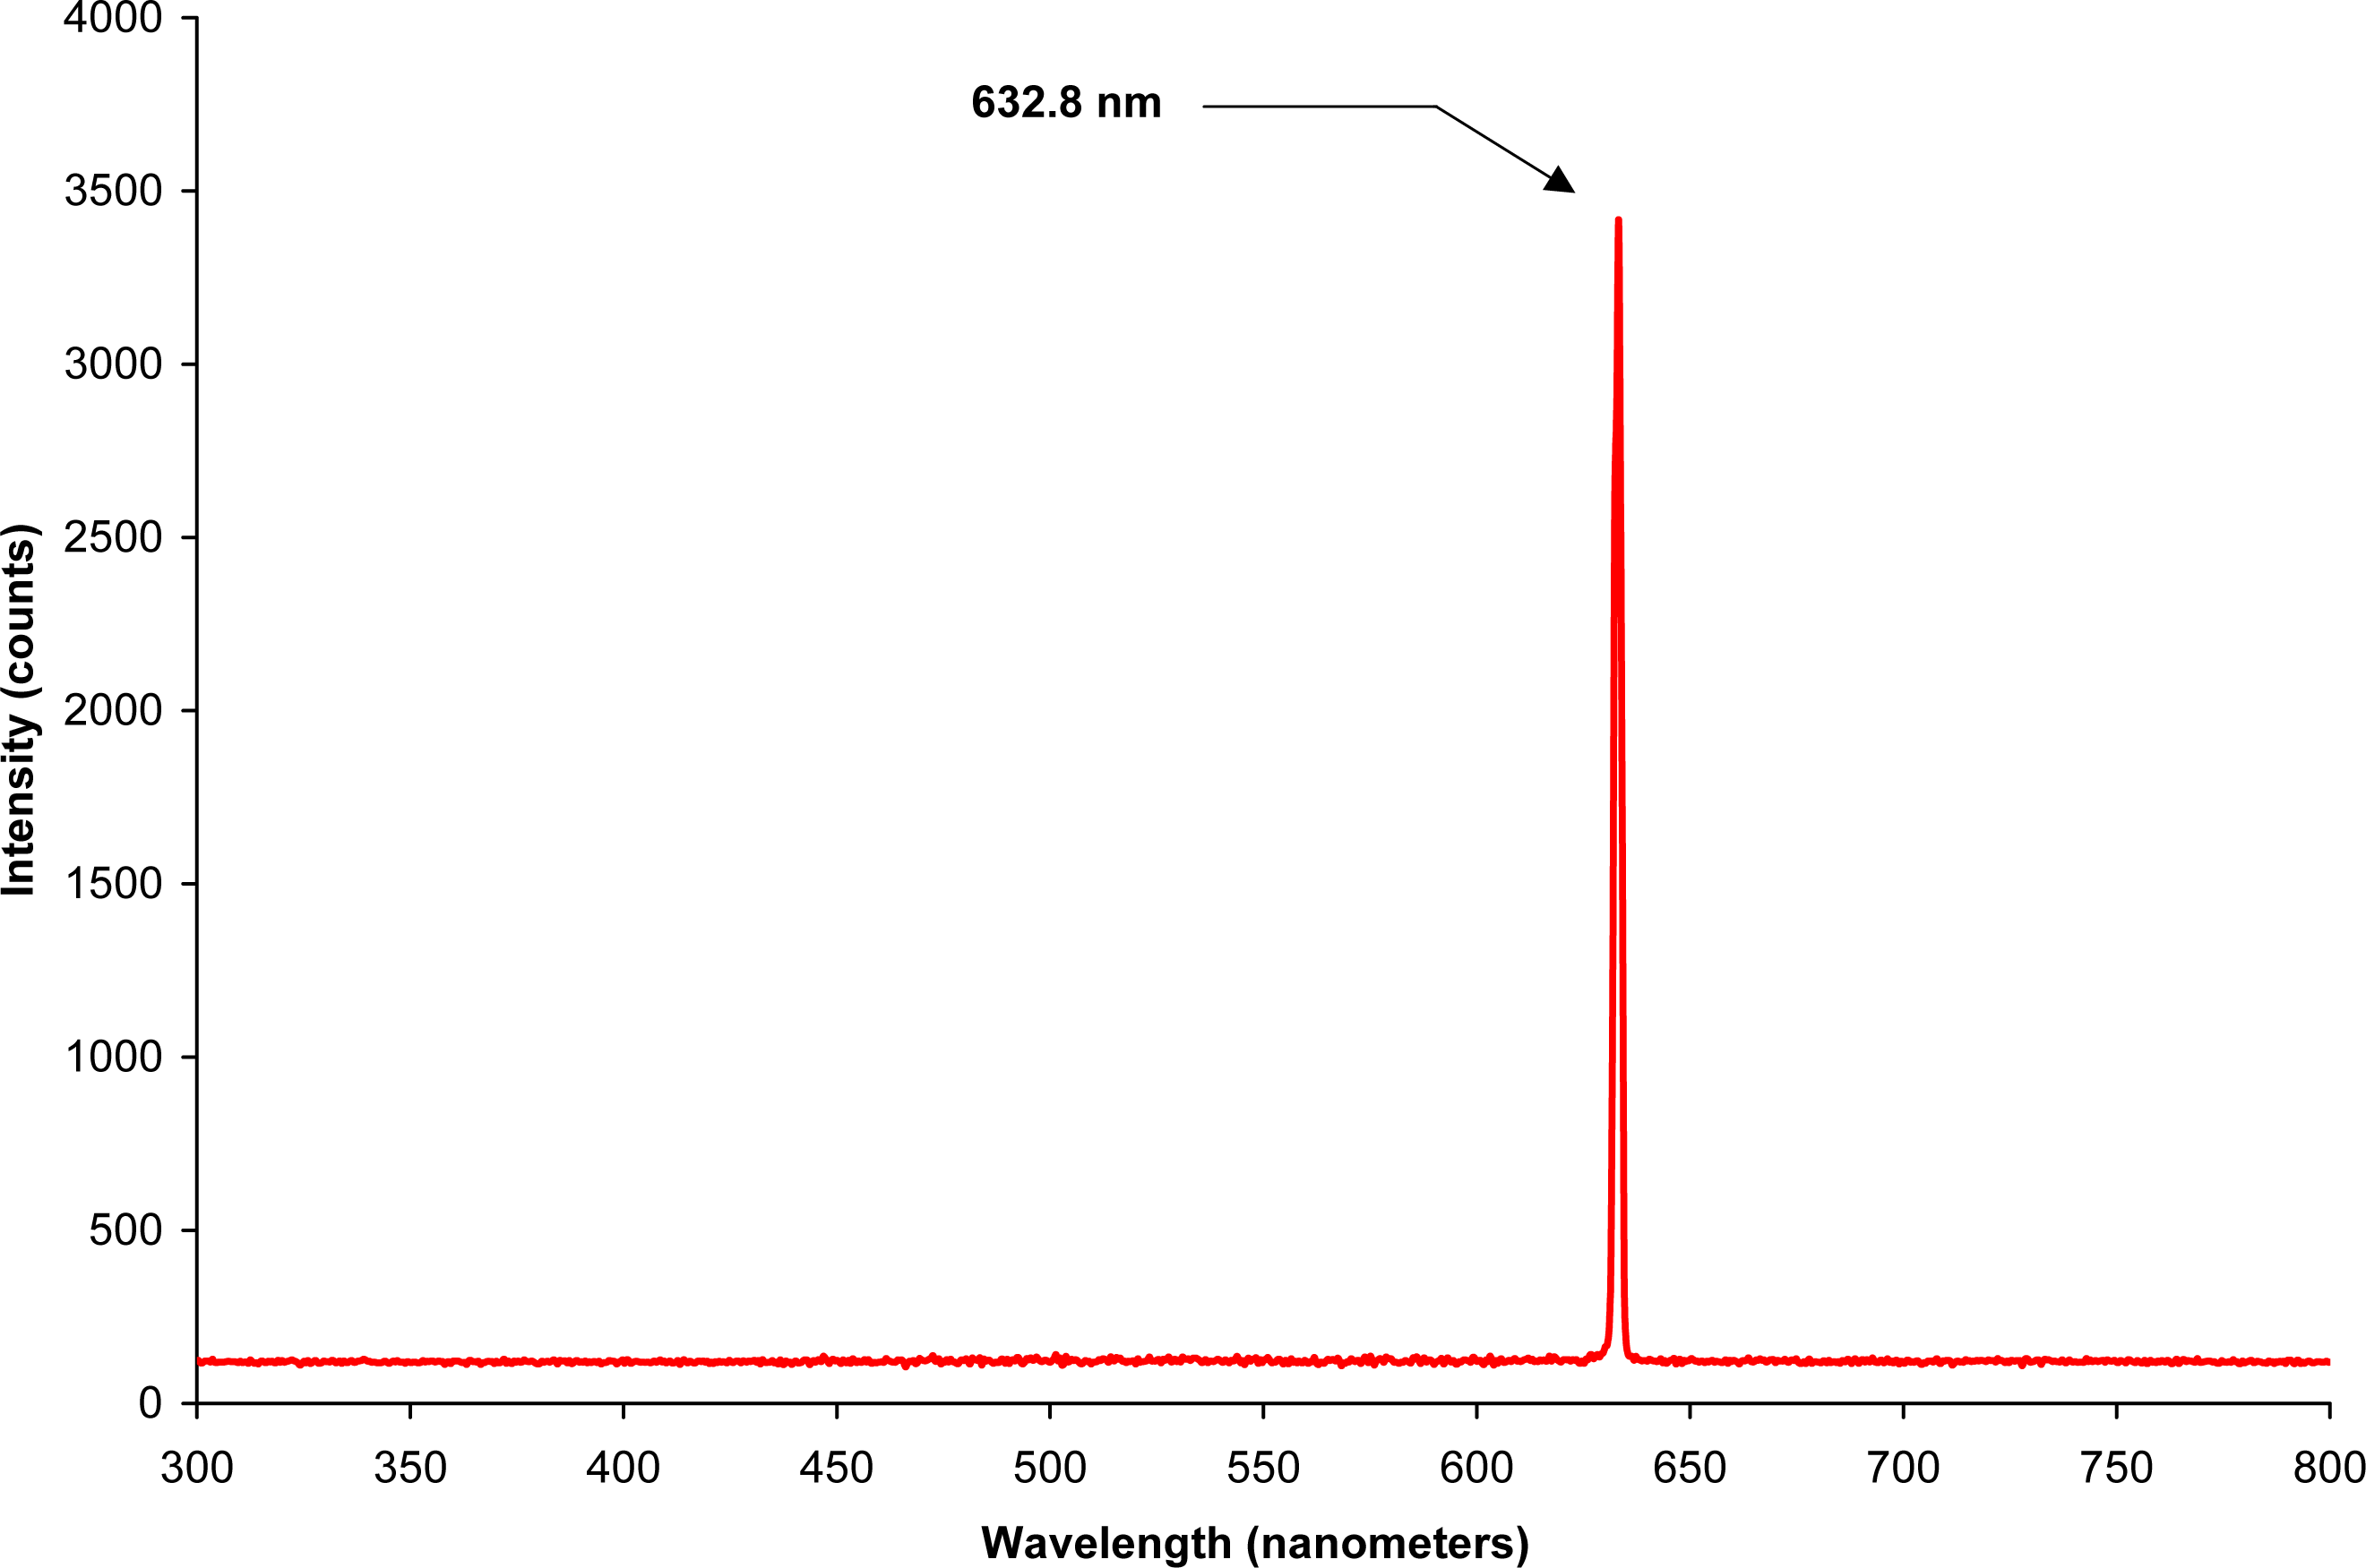
Selezionare la luce giusta
Versatilita’
monocromatore
Filtri
LONG (700nm)
Short Pass
Long Pass
Band Pass
650 Short Pass (600SP)
550 Long Pass (650LP)
600/100 Band Pass (600/100)
550 - 650 nm
(600±50)
<550 nm & >650 nm
SHORT (500nm)
Transmitted
<650 nm
>550 nm
Blocked
>650 nm
<550 nm
Laser
Potenza

Slide 25
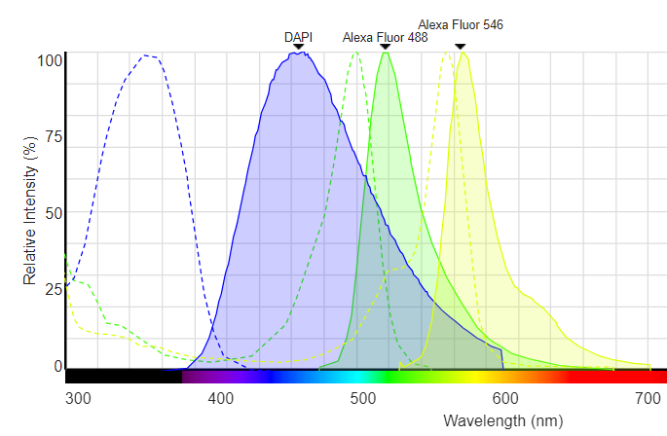
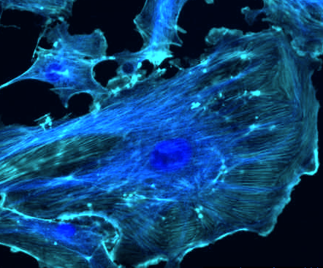
Combinare i fluorofori
La combinazione di molti fluorofori richiede una precisa selezione dell’eccitazione e dell’emissione

Slide 26
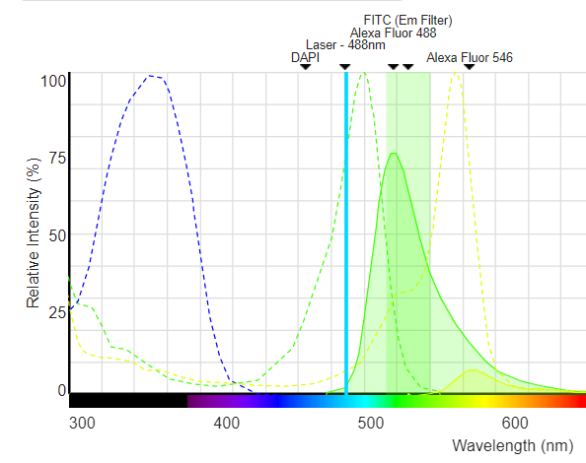
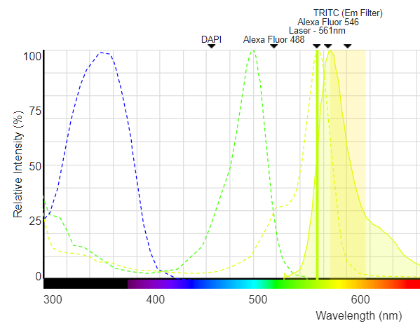
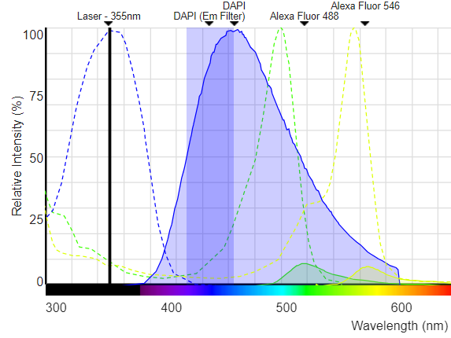
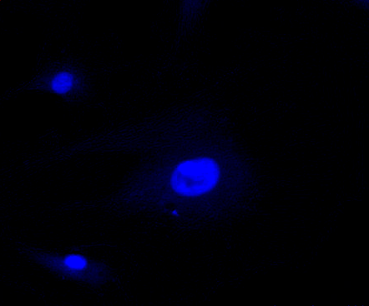
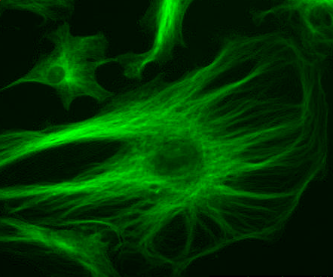
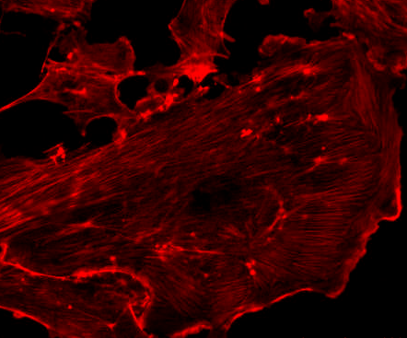
Combinare i fluorofori

Slide 27
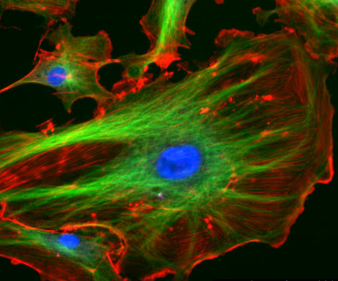
Combinare i fluorofori
Molto bene!
Molto male!
Le proprieta’ spettrali permetto alla fluorescenza di sviluppare analisi multiparametriche molto potenti nel risolvere fenomeni biologici complessi.
Ma solo se utilizzata correttamente

Slide 28
Citofluorimetria e Cell Sorting

Slide 29
Cos’è la citofluorimetria?
Misura delle caratteristiche fisico/chimiche di cellule o altre particelle biologiche, all’interno di una sospensione eterogenea.
PRINCIPIO BASE
Sangue intero, colture cellulari, tessuti dissociati, nuclei, batteri/lieviti/parassiti, alge e plancton
Segnale delle singole particelle è registrato nel momento in cui sono colpite da un laser
I dati sono mostrati come eventi su un istogramma/dot plots

Slide 30
Meccanismo di funzionamento di un Citofluorimetro (Semplificato)
488nm LASER
Rilevatore

Slide 31
Funzionamento di un Citofluorimetro
Le particelle in sospensione sono portate in singola fila per essere intercettate
Fluidica
da un laser il quale farà emettere un segnale di luce diffusa e fluorescenza che sarà filtrato e collezionato
Ottica
per poi essere digitalizzato e registrato in un file per la successiva analisi.
Elettronica

Slide 32
Componente Ottica (rivelazione dei segnali)
488nm LASER 1
635nm LASER 2

Slide 33
Componente Ottica (rivelazione dei segnali)
FL 3
488nm
670 LP
90° light scatter “Granulosità”
Half Mirror
FL 4
633nm
661/16 BP
610 LP
FL 2
SSC
585/42 BP
FL 1
560
SP
530/30 BP
FSC

Slide 34
Componente Fluidica (generazione del flusso di cellule)
Air Filter
Air Pump
Flow Cell
Sheath Regulator
Samp
SIT; sample inj
Sheath Filter
ec
tion tube
Sheath Tank
Waste Tank

Slide 35
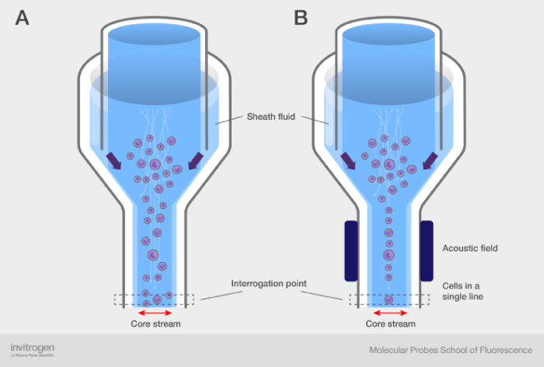
Camera di conta e Focusing Idrodinamico
Tramite la focalizzazione idrodinamica è possibile mettere le cellule in fila per poi essere intercettate dal laser
LASER
Focalizzazione idrodinamica
SHEAT
SHEAT
CAMPIONE

Slide 36
Diffusione della Luce (Light Scattering)
La luce diffusa rilevata sarà quella:
diretta (Forward Scatter)
ortogonale (Side Scatter)
Side Scatter (SSC), luce a 90°: Granulosità o Complessità interna
LASER
Forward Scatter (FSC), luce
: size
diretta: Dimensione

Slide 37
Diffusione della Luce (Light Scattering)
Quando la luce di un laser incide su una cellula, la cellula diffonderà la luce in tutte le direzioni.
La luce diffusa sarà rilevata dal corrispondente detector.
Laser

Slide 38
Scatter Frontale
(Forward Angle Light Scatter, FSC)
Il passagio delle cellule attraverso il raggio laser origina un segnale che viene rilevato dal sensore che raccoglie la luce che è diffusa in direzione lineare.
Darà informazioni sulla grandezza cellulare.

Slide 39
Scatter Frontale
(Forward Angle Light Scatter, FSC)
Dimensione
Piccola
Media
Grande
Segnale risultante

Slide 40
Scatter Laterale
(Side Scatter, SSC)
Side Scatter, 90°
Il passaggio delle cellule origina anche secondo segnale captato dal sensore che raccoglie la luce a 90 gradi.
Darà informazioni densità/granularità (proporzionale alla strutture citosoliche) delle cellule.
quantità di
23

Slide 41
Scatter Laterale
(Side Scatter, SSC)
Granulo
Mono
Linfo
La diffusione SSC risulta dalle inclusioni presenti all’interno della cellula e pertanto può essere usato per distinguere cellule granulate da quelle non-granulate.

Slide 42
Istogramma
È la rappresentazione grafica (diagramma) della distribuzione di una variabile continua suddivisa in classi.
Numerosità
Altezza metri

Slide 43
Istogramma di FSC, SSC
di una popolazione eterogenea
SSC FSC
Numerosità
Numerosità
Valore SSC
Valore FSC

Slide 44
Citogramma: trasposizione cartesiana di due istogrammi
Side Scatter
La misura correlata di questi valori permette di risolvere una popolazione cellulare eterogenea
Forward Scatter

Slide 45
Citogramma: trasposizione cartesiana di due istogrammi
Granulocytes
Side Scatter
Monocytes
Lymphocytes
RBCs, Debris, Dead Cells
Forward Scatter

Slide 46
Proliferazione cellulare
Estere succinimmidico della carbossifluoresceina (CFSE) è reso fluorescente dalle esterasi all’interno della cellula.
Si diluisce con le divisioni cellulari
Divisioni:
2 1 0
Divisioni: 3 2 1 0
3
CFSE FL-1 (Log)
Lyons and Parish, 1994 JIM, 171;131

Slide 47
Molecole di membrana
Le cellule sono ricoperte di molecole che permettono la comunicazione delle une con le altre

Slide 48
Utilizzati Anticorpi Coniugati
Sono sempre anticorpi coniugati ovvero legati a molecole fluorescenti.
Anticorpi specifici e monoclonali.
Specifici per le molecole CD (cluster di differenziazione) espresse sulla superficie cellulare.
Tramite il sistema di classificazione CD possiamo identificare le cellule in base alla presenza o assenza di questi marcatori sulla superficie.

Slide 49
Key Markers - Human
Key Markers - Mouse
CD3 CD4 CD8
CD3 CD4 CD8
CD (cluster of differentiation) molecules are cell surface markers useful for the identification and characterization of leukocytes. The CD nomenclature was developed and is maintained through the HLDA
(Human Leukocyte Differentiation Antigens) workshop started in 1982. The goal is to provide standardization of monoclonal antibodies to human antigens across laboratories. To characterize or “workshop” the antibodies, multiple laboratories carry out blind analyses of antibodies. These results independently validate antibody specificity.
T Cell
B Cell
CD19 CD20
CD45R/B220 CD19
CD22 (B cell activation marker)
Dendritic Cell
CD11c CD123
CD11c CD123
While the CD nomenclature has been developed for use with human antigens, it is applied to corresponding mouse antigens as well as antigens from other species. However, the mouse and other species antibodies are not tested by HLDA.
NK Cell
CD56
CD335 (NKp46)
Stem Cell/ Precursor
CD34
hematopoetic stem cell only
CD34
hematopoetic stem cell only
Human CD markers were reviewed by the HLDA. New CD markers were established at the HLDA9 meeting held in Barcelona in 2010. For additional information and CD markers please visit www.hcdm.org.
Macrophage/ Monocyte
CD14 CD33
CD11b/ Mac-1 Ly-71 (F4/80)
Granulocyte
CD66b
CD66b
Gr-1/Ly6G Ly6C
CD41 CD61 CD62
CD41
CD61 (Integrin �3) CD9
CD62P (activated platelets)
Platelet
Erythrocyte
CD235a
CD235a Ter-119
CD146 MECA-32 CD106 CD31
CD62E (activated endothelial cells)
Endothelial Cell
CD146
Epithelial Cell
CD326
CD326 (EPCAM1)
CD Marker Handbook bdbiosciences.com/go/humancdmarkers
For Research Use Only. Not for use in diagnostic or therapeutic procedures.
51
2

Slide 50
Analisi Immunofenotipica
Ogni cellula può essere “marcata” con diversi anticorpi coniugati
MACROFAGO
CD19
B
CD27
T
CD3
Intensità di Fluorescenza Emessa μ Siti di Legame
L’uso di multipli fluorocromi, ciascuno con simile lunghezza d’onda d’eccitazione e differenti lunghezze d’onda d’emissione (“colori”), permette di misurare diverse caratteristiche cellulari contemporaneamente.

Slide 51
Segnali di Fluorescenza
FITC
FITC
C
FITC
FITC
100
FITC
FITC
FITC
80
FITC
% of Max
60
FITC
FITC
40
20
Intensità di Fluorescenza
B
0
A
0 10²
10³
10⁴
10⁵
C
10⁵
10⁵
1 | 2
3 | 4
10⁵
10⁴
10⁴
10⁴
CD4
10³
10³
10³
10²
0
10²
0
10²
0
0 10²
10³
10⁴
10⁵
0 10²
10³
CD3
10⁴
10⁵
0 10²
10³
10⁴
10⁵
54

Slide 52
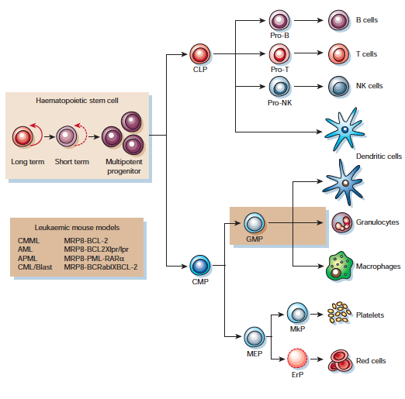
Caratterizzazione immunofenotipica di cellule staminali hematopoietiche
Hematopoietic stem cells are stem cells, with self-renewal and pluripotency capacity, which are able to develop to any type of specialized blood cells through a process called hematopoiesis
Reya. et al 2001

Slide 53
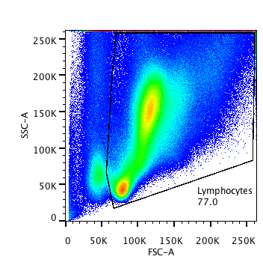
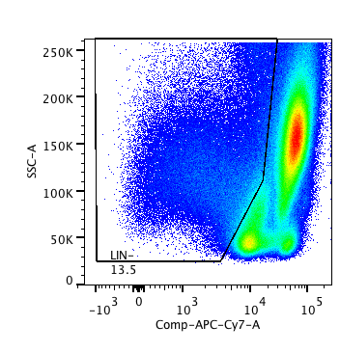
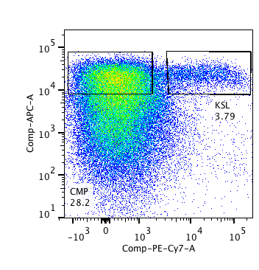
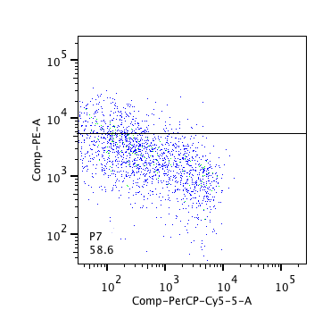
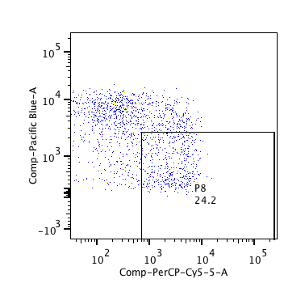
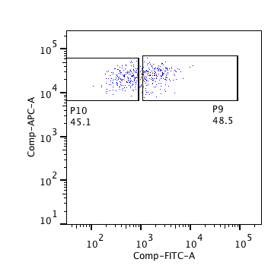
Whole Bone
Marrow
LIN-
KSL
population
FLT3-
SSC
SSC
c-kit
flt3
FSC
Lin
sca-1
slam
SLAM+/CD48-
CD48
slam
CD34-
c-kit
CD34

Slide 54
Il problema dei doppietti

